Slide 1
La inteligencia artificial en la educación
Alumno : JULio Cesar Cazarez Uriarte
Materia: Inteligencia artificial
Maestro: JOSE MARIO RIOS FELIX

Slide 2
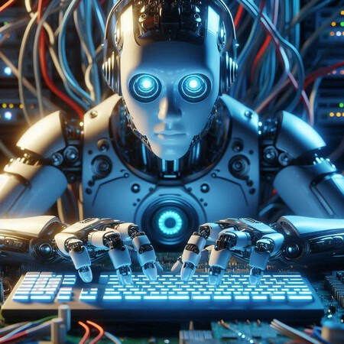
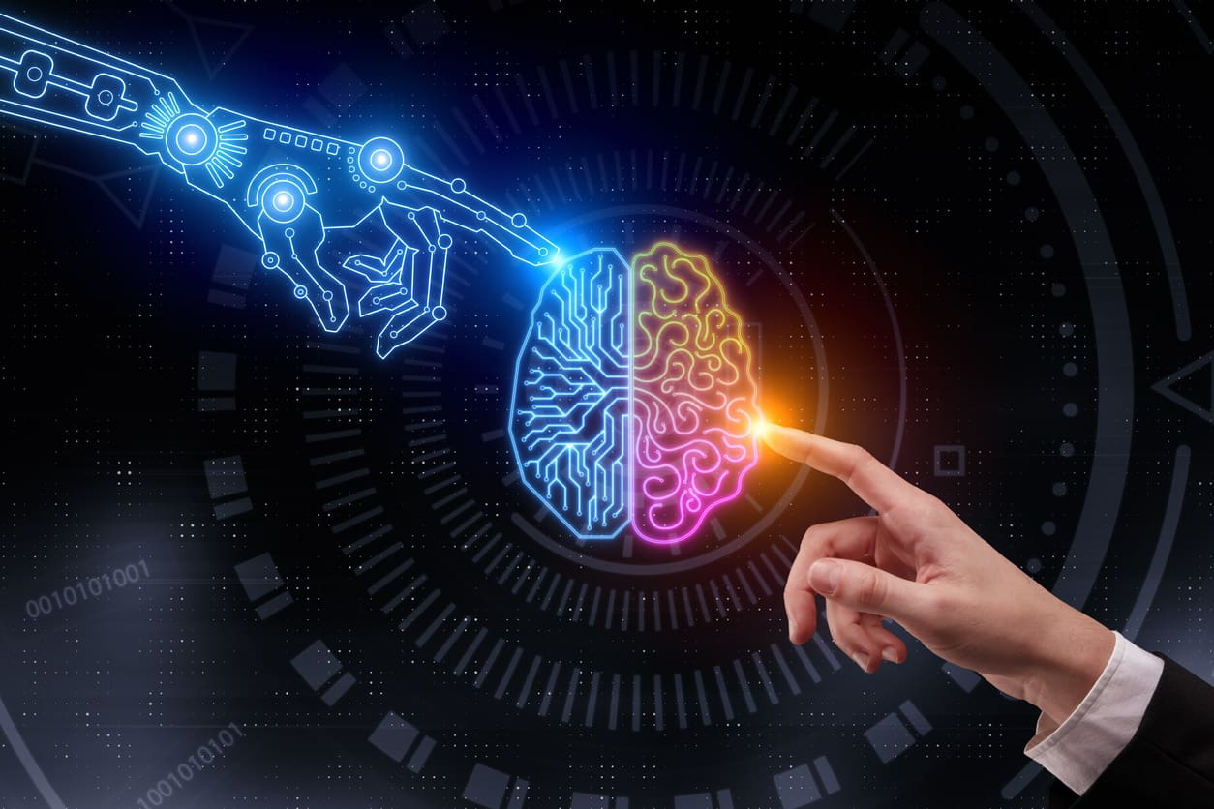
¿Que es la inteligencia artificial?
Es la automatización de actividades que vinculamos con procesos de pensamiento humano, como la toma de decisiones, resolución de problemas o aprendizaje.

Slide 3
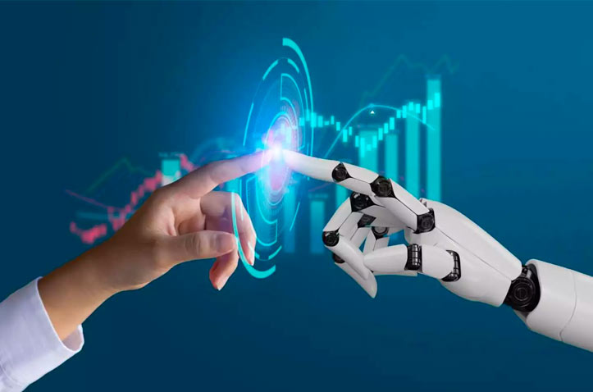
¿Por que es importante la inteligencia artificial en la educación?
Ayuda a personalizar el aprendizaje
Permite crear entornos adaptativos para cada estudiante
Automatiza tareas como la evolución
Apoya al docente para centrase mas en el acompañamiento humano

Slide 4
¿Qué tecnologías se utilizan para la inteligencia artificial en la educación?
Chatbots educativos
Actúan como tutores virtuales o asistentes
Robotica Educativa
Fomentan el aprendizaje practico y la creatividad
Plataformas de autoaprendizaje
Adaptabilidad a cada alumno por separado gracias a la IA

Slide 5



Aplicaciones reales de Inteligencia Artificial en la educación
ChatGPT
Duolingo
Khan Academy con chatGPT-4
Plataformas como Century Tech

Slide 6
Ventajas y Desventajas
Ventajas :
Personalizacion del aprendizaje
Automatizacion de tareas administrativas
Acceso 24/7 a tutores virtuales
Desventajas:
Dependencia Tecnologica
Falta de acceso en zonas pobres
Perdida de pensamiento critico
Problemas de privacidad

Slide 7
Conceptos Importantes
Big Data:
Machine Learning:
Educación adaptativa:

Slide 8
Casos de países con inteligencia Artificial en la educación
Argentina: incluye la IA en su currículum educativo.
Finlandia y Suecia : tienen posturas distintas, pero ambas promueven competencias digitales
Inglaterra: Integra la Inteligencia Artificial desde los 5 años , con énfasis en ética y comprensión del funcionamiento

Slide 9
ConClusion
La inteligencia artificial ya no es una promesa del futuro, sino una herramienta del presente. Su impacto en la educación es profundo: permite personalizar el aprendizaje, automatizar tareas repetitivas y abrir nuevas formas de enseñar y aprender. Sin embargo, su implementación debe ir acompañada de una formación ética, crítica y tecnológica tanto para docentes como para estudiantes.

Slide 10
ARTICULOS CIENTIFICOS
chrome-extension://efaidnbmnnnibpcajpcglclefindmkaj/https://planetadelibrosar0.cdnstatics.com/libros_contenido_extra/40/39307_Inteligencia_artificial.pdf
https://dialnet.unirioja.es/servlet/articulo?codigo=7242777

Slide 11


